Slide 1
Урок математики в 6 классе
Прямая и обратная пропорциональная зависимость
Учитель математики
МАОУ СОШ №48
Толкачева Наталья Сергеевна
пос. Новосмолинский, Володарский р-н, Нижегородская обл.
Notes:
Преподавание ведется по учебнику «МАТЕМАТИКА, 6», Н.Я. ВИЛЕНКИН, В.И. ЖОХОВ,А.С. ЧЕСНОКОВ,С.И. ШВАРЦБУРД
(Москва «Мнемозина» 2011 год).

Slide 2
Цели урока
усвоение обучающимися понятие прямой и обратной пропорциональной зависимости при решении задач
познавательные
развивать внимание, память, интеллектуальные и творческие способности, контроль и самоконтроль
развивающие
формировать чувства сотрудничества, взаимовыручки, интерес к изучаемому предмету
воспитательные

Slide 3
План урока:
1. Организационный момент
2. Устный счет
3. Разбор задач, решенных учениками
4. Физкультминутка
5. Закрепление изученного материала (работа в группах)
6. Самостоятельная работа
7. Подведение итогов урока
8. Домашнее задание

Slide 4
Организационный момент
Карта самоконтроля
Вид деятельности | Вопросы | Устный счет | Работа в группах | Самостоятельная работа | ИТОГО
Максимальный балл | 1 | 2 | 8 | 6
Вопросы:
Как называются числа Х и У в пропорции х:а= в:у?
Равенство двух отношений называется…
Какая зависимость называется прямо пропорциональной?
Какая зависимость называется обратно пропорциональной?
Одна сотая часть числа - это…

Slide 6
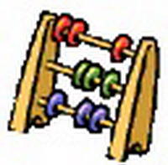
Устный счет
Игра «Молчанка»
Какие из равенств можно назвать пропорциями?
3:6=2:4
8:4=2:3
Являются ли прямой или обратной пропорциональной следующие зависимости?
1) число читателей от числа книг в библиотеке;
2) путем, пройденным автомобилем с постоянной скоростью и временем его движения;
3) возрастом человека и размером его обуви;
4) периметром квадрата и длинной его сторон;
5) скоростью и временем при прохождении одного и того же участка пути.

Slide 7
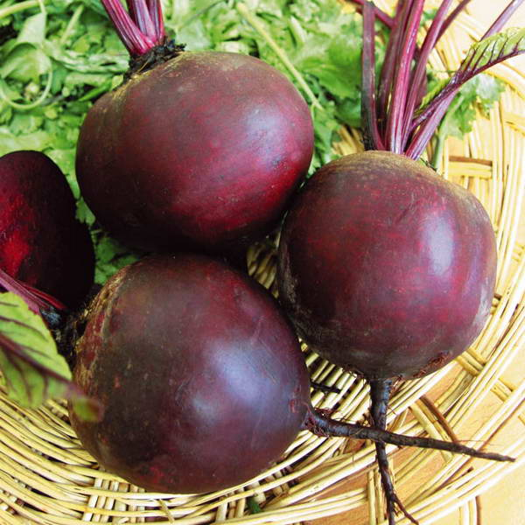
Решите задачи!
1. Некоторое расстояние ласточка пролетела за 0, 5 ч со скоростью 50 км/ч. За сколько минут пролетит такое же расстояние стриж, если его скорость 100 км/ч?
2. На сахарный завод привезли свеклу из которой получается 12% сахара.
Сколько получится сахара из 30 т свеклы этого сорта?

Slide 8
Физкультминутка.

Slide 9
Работа в группах
Решите задачи!
1. В 80 кг картофеля содержится 14 кг крахмала. Найти процентное содержание крахмала в таком картофеле.
3. При очистке семян подсолнечника 28% составляет шелуха. Сколько чистого зерна получится из 150 т семян подсолнечника?
2. Из одного поселка в другой по реке можно доплыть за 1,5 ч. Сколько времени понадобится на этот путь моторному катеру, если скорость лодки 3 км/ч, а скорость катера 13,5 км/ч?
4. Для перевозки груза потребовалось 48 машин грузоподъемностью 7,5 т. Сколько надо машин грузоподъемностью 4,5 т, чтобы перевезти тот же груз?

Slide 10
Индивидуальная самостоятельная работа 4 варианта.
I вариант
1. За 4 одинаковые коробки карандашей папа заплатил 48 рублей. Сколько стоят 7 таких коробок карандашей?
2. Три ученика пропололи грядку за 4 часа. За сколько часов выполнят эту же работу 2 ученика?
II вариант
1. При варке мяса остается 65% массы. Сколько получится вареного мяса из 2 кг сырого?
2. Четыре каменщика могут выполнить работу за 15 дней. За сколько дней могут выполнить эту работу три каменщика?
III вариант
1. Липовый цвет теряет 74 % своего веса. Сколько получиться сухого липового цвета из 300 кг свежего?
2. Мотоциклист проехал 3 часа со скоростью 60 км/ч. За сколько часов он проедет то же расстояние со скоростью 45 км/ч?
IV вариант
1. Фермеры Кубы предлагают нам сахарный тростник для производства сахара. сахарный тростник при переработке в сахар теряет 91 % первоначальной массы. Сколько надо взять сахарного тростника, чтобы получить 900 кг сахара?
2. В жаркий день 6 косцов выпили бочонок кваса за 1,5 ч. Сколько косцов выпьют такой же бочонок за 3 часа?

Slide 11
Проверка задач
I вариант
Количество коробок Стоимость
4 к - 48 руб.
7 к - Х руб.
№1
№2
Количество человек Время
3 уч - 4 ч
2 уч - Х ч
Х=6
За 2 часа выполнят работу 2 ученика
Ответ: за 6 часов.
Х=84
84 рубля стоят 7 коробок.
Ответ: 84 рубля.

Slide 12
Проверка задач
II вариант
Колич. мяса проценты
2 кг - 100%
Х кг - 65 %
№1
№2
Колич. каменщ. колич. дней
4 к - 15 д
3 к - Х д
Х=1,3
1,3 кг мяса вареного.
Ответ: 1,3 кг мяса.
Х=20
За 20 дней выполнят работу 3 каменщика
Ответ: 20 дней.

Slide 13
Проверка задач
III вариант
№1
100-74=26% - остается.
Масса проценты
300 кг - 100%
Х кг - 26%
№2
V t
60 км/ч - 3ч
45 км/ч - Хч
Х=4
За 4 часа мотоциклист проедет со скоростью 45 км/ч
Ответ: за 4 часа.
Х=78
78 кг сухого цвета.
Ответ: 78 кг.

Slide 14
Проверка задач
IV вариант
Масса Процентное содержание
Х кг - 100 %
900 кг - 9%
№1
№2
Колич.людей время
6к - 1,5 ч
Хк - 3 ч
Х=3
3 косца выпьют бочонок за 3 часа
Ответ: 3 косца.
Х=10000
10000 кг=10 т – надо взять сахарного тростника
Ответ: 10 т

Slide 15
Итоги урока
Вид деятельности | Вопросы | Устный счет | Работа в группах | Самостоятельная работа | ИТОГО
Максимальный балл | 1 | 2 | 8 | 6
16-17 баллов - «5»
13-15 баллов - «4»
9-12 баллов – «3»

Slide 16
Домашнее задание
Повторить п. 13 – 18.
Задание по учебнику: №812, №817, дифференцировано№818
МОЛОДЦЫ!

